Slide 1

لافتة معهد الجولف

Slide 2
الأزهر
منطقة شمال سيناء
قسم العريش التعليمي
معهد الجولف الإبتدائي

Slide 3
معهد الجولف الإبتدائي
وكيل المعهد
عثمان الأمين
ناظر المعهد
الأستاذ / عبدالحميد حسبو

Slide 4
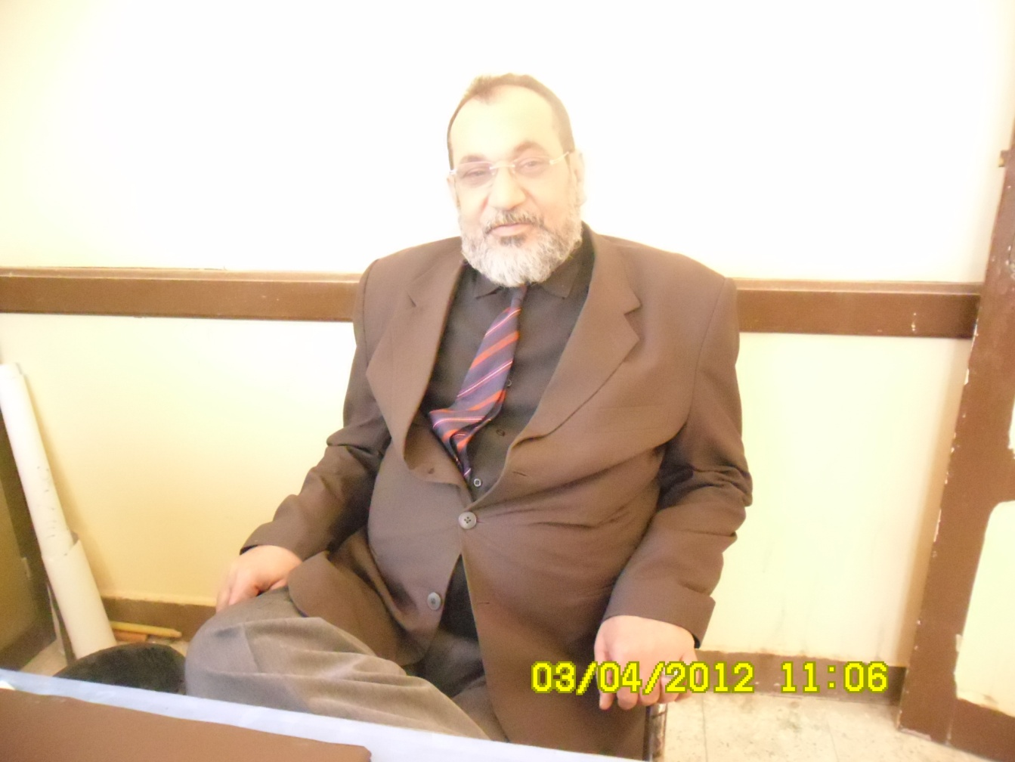
الأستاذ / عبدالحميد حسبو ناظر المعهد

Slide 5
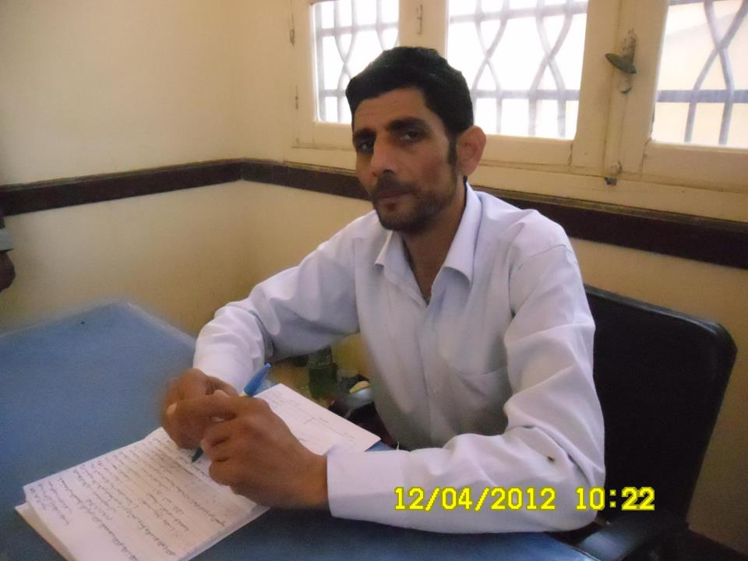
عثمان الأمين / وكيل المعهد

Slide 6
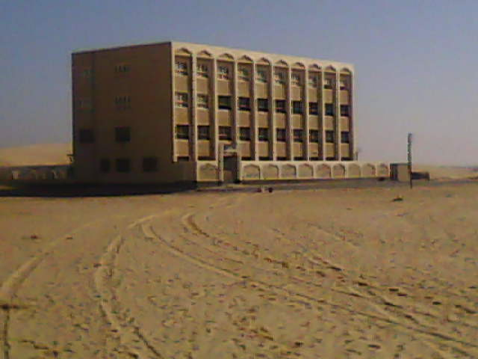
معهد الجولف الابتدائي

Slide 7
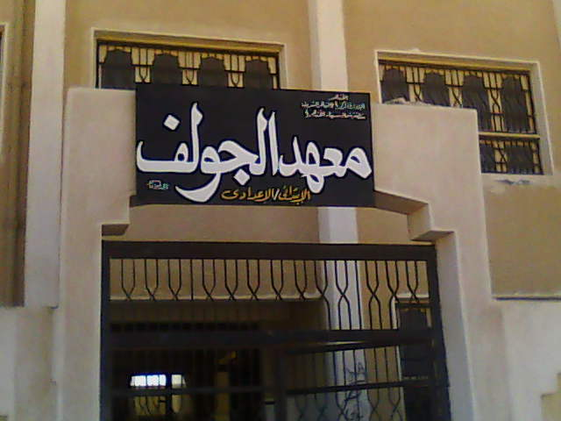
معهد الجولف الابتدائي

Slide 8
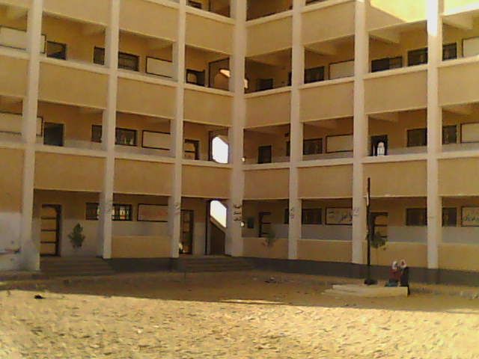
معهد الجولف

Slide 9
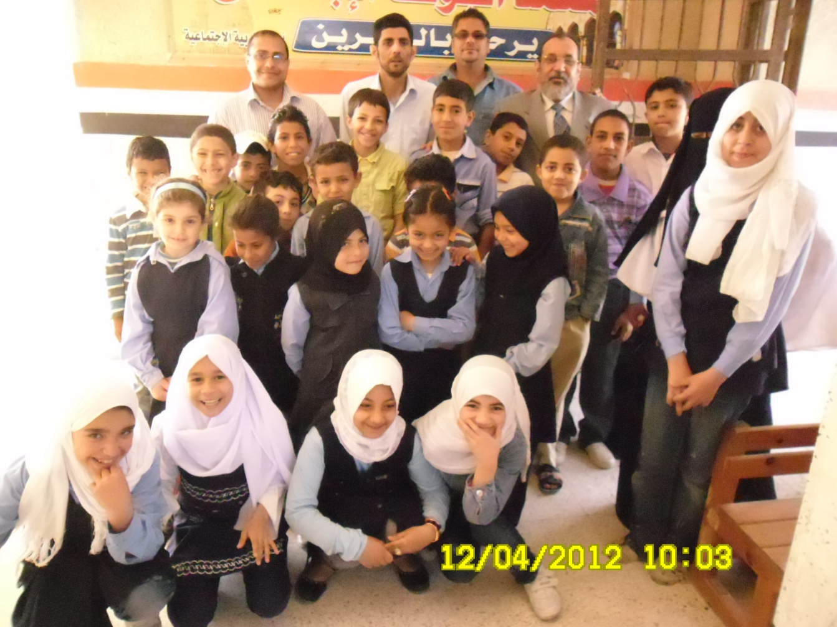
صورة جماعية

Slide 10
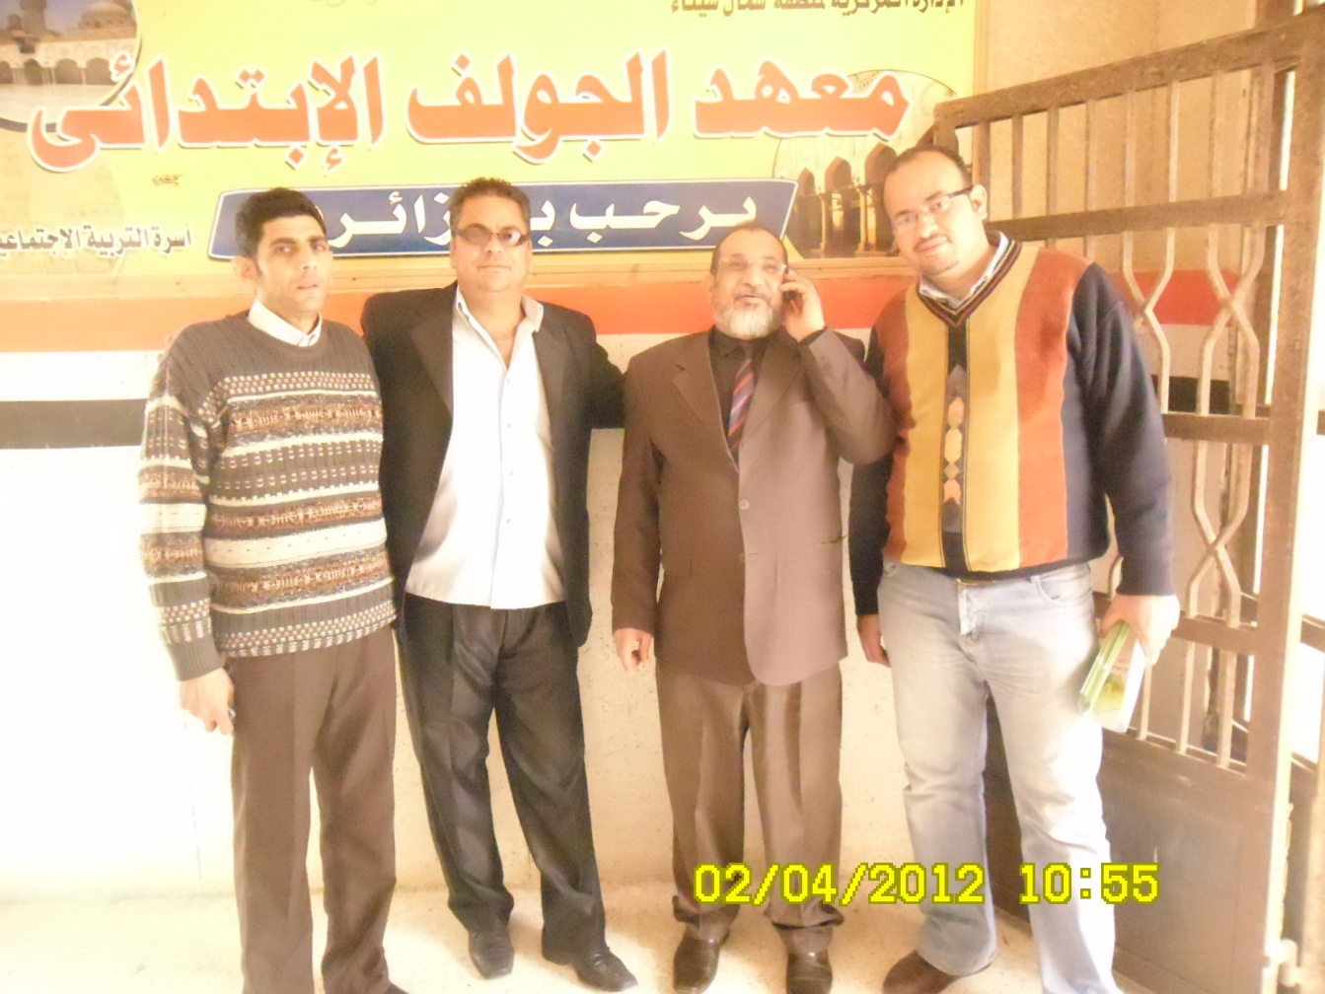
صورةجماعية

Slide 11
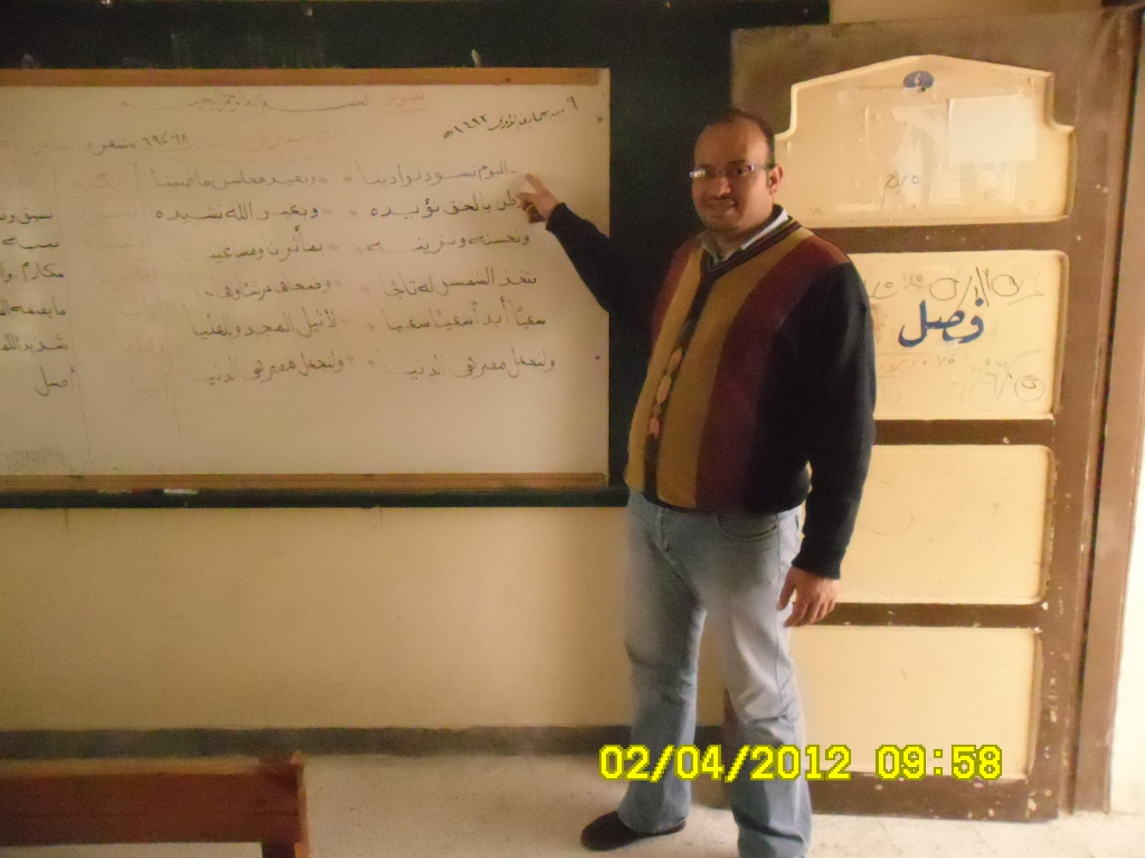
الاستاذ/ أحمد منير

Slide 12
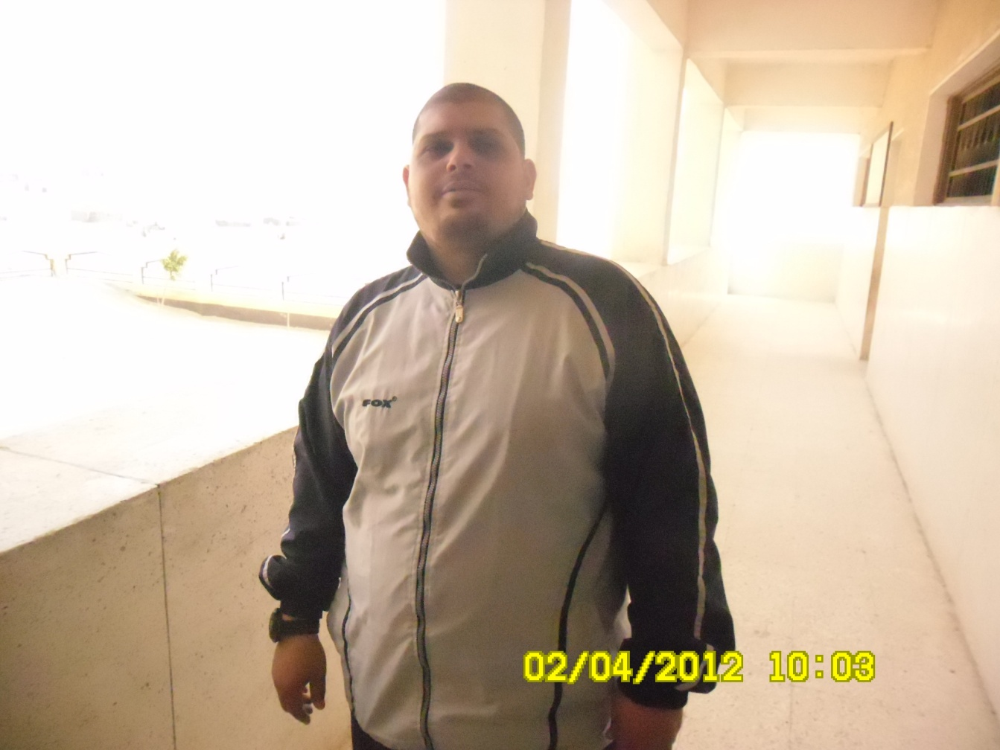
الأستاذ / عمرو البراوي
مدرس تربية رياضية

Slide 13
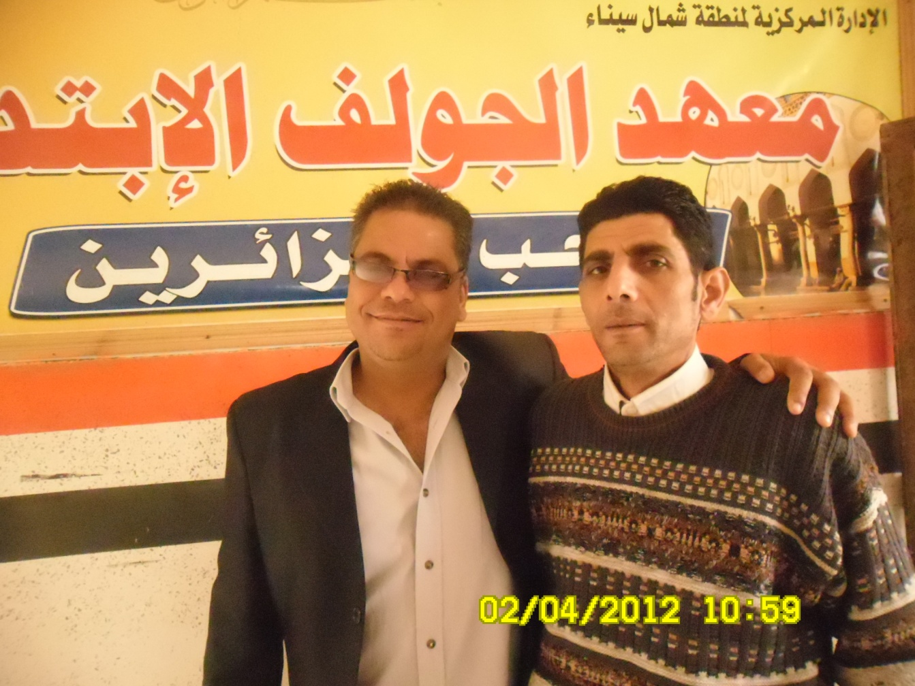
الأستاذ / جهاد عبدالرؤف

Slide 14
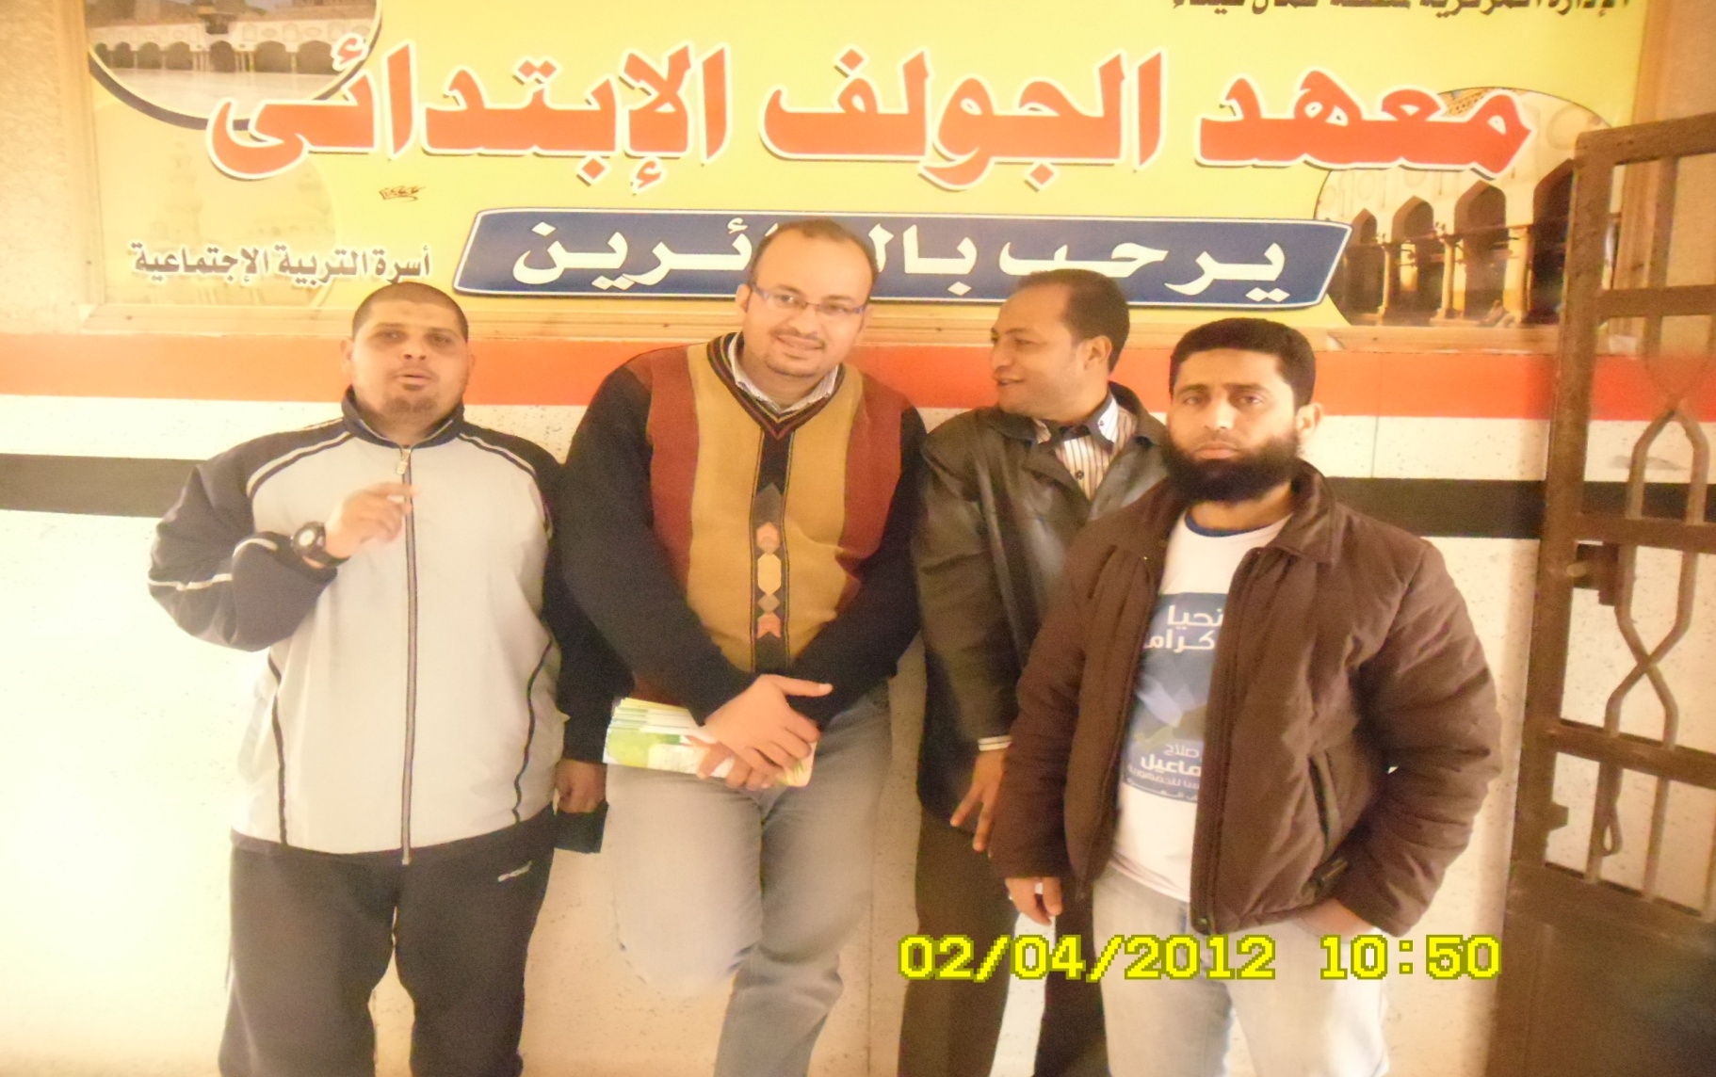
أحمد العزازي / محمد محسن / أحمد منير / عمرو البراوي

Slide 15
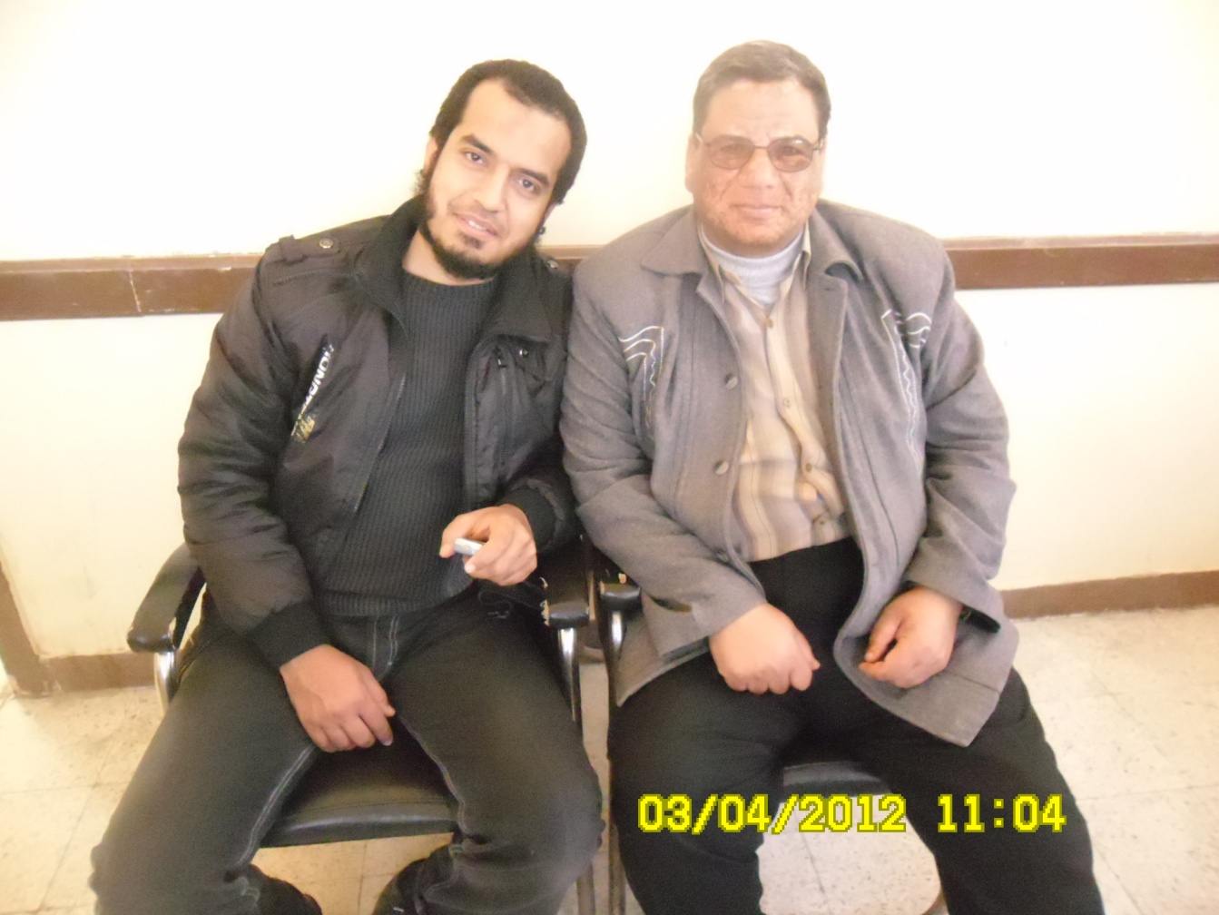
الأستاذ عبدالحليم / الأستذ أحمد رجب

Slide 16
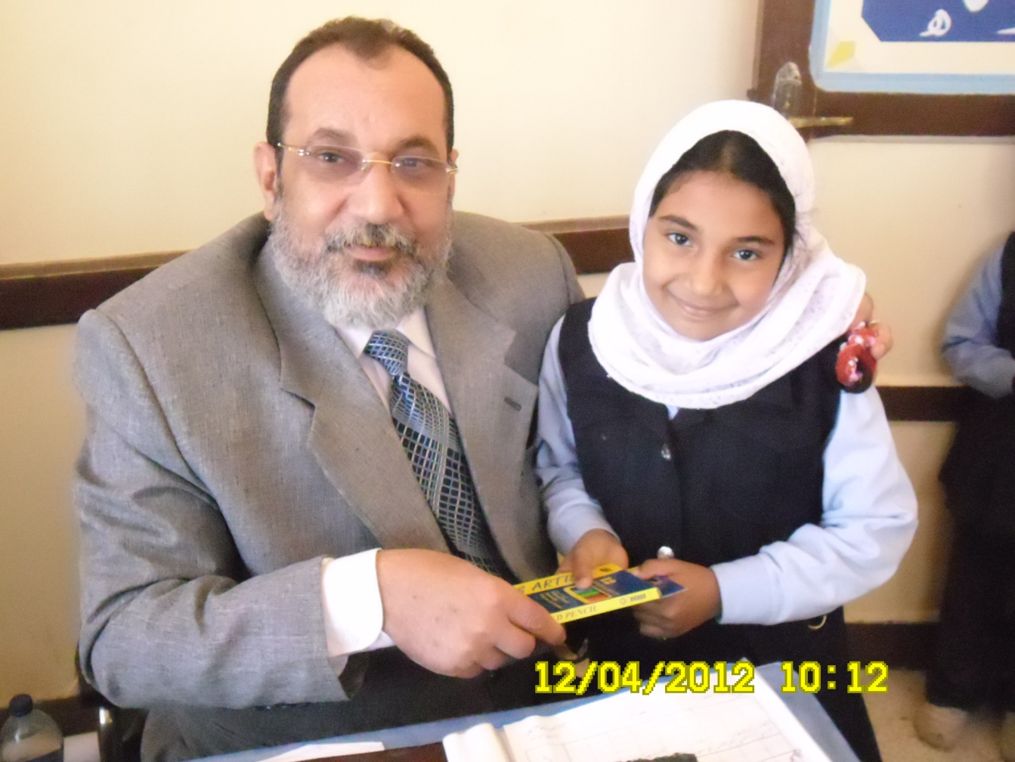
الأستاذ / عبدالحميد حسبو / سجى عثمان

Slide 17
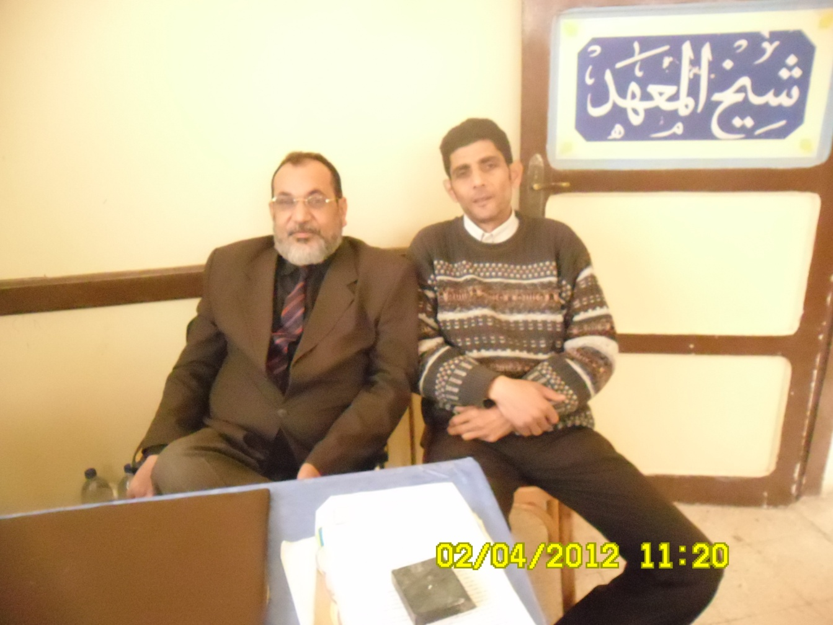
الأستاذ / عبدالحميد حسبو / عثمان الأمين

Slide 18
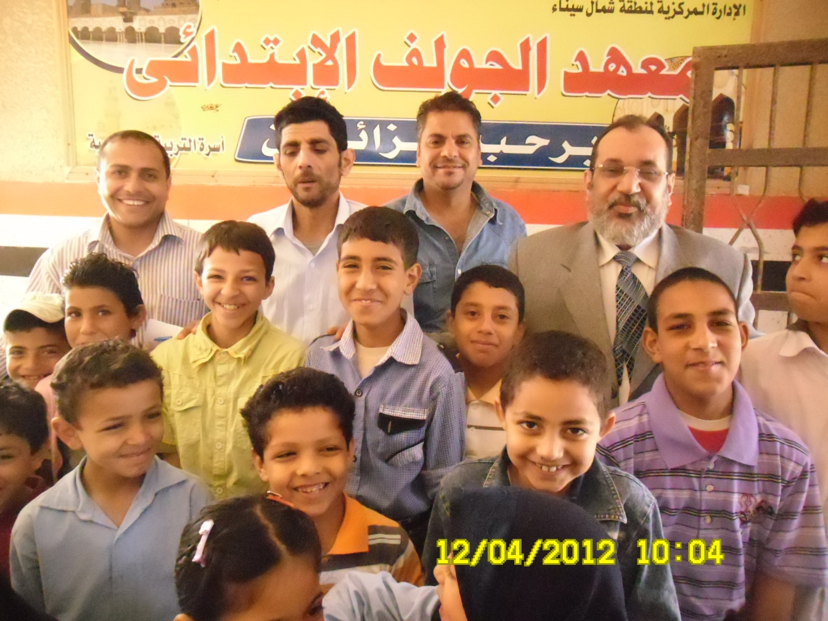
صورة مع تلاميذ المعهد

Slide 19
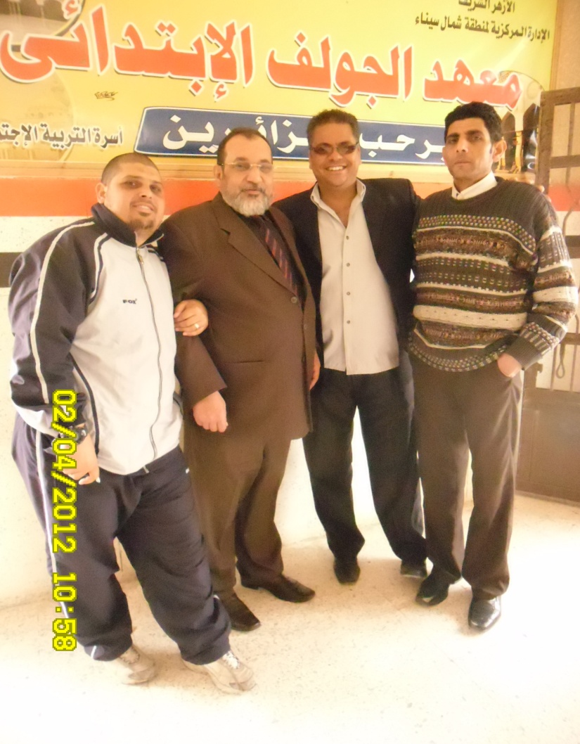
صورة جماعية

Slide 20
صورة جماعية

Slide 21
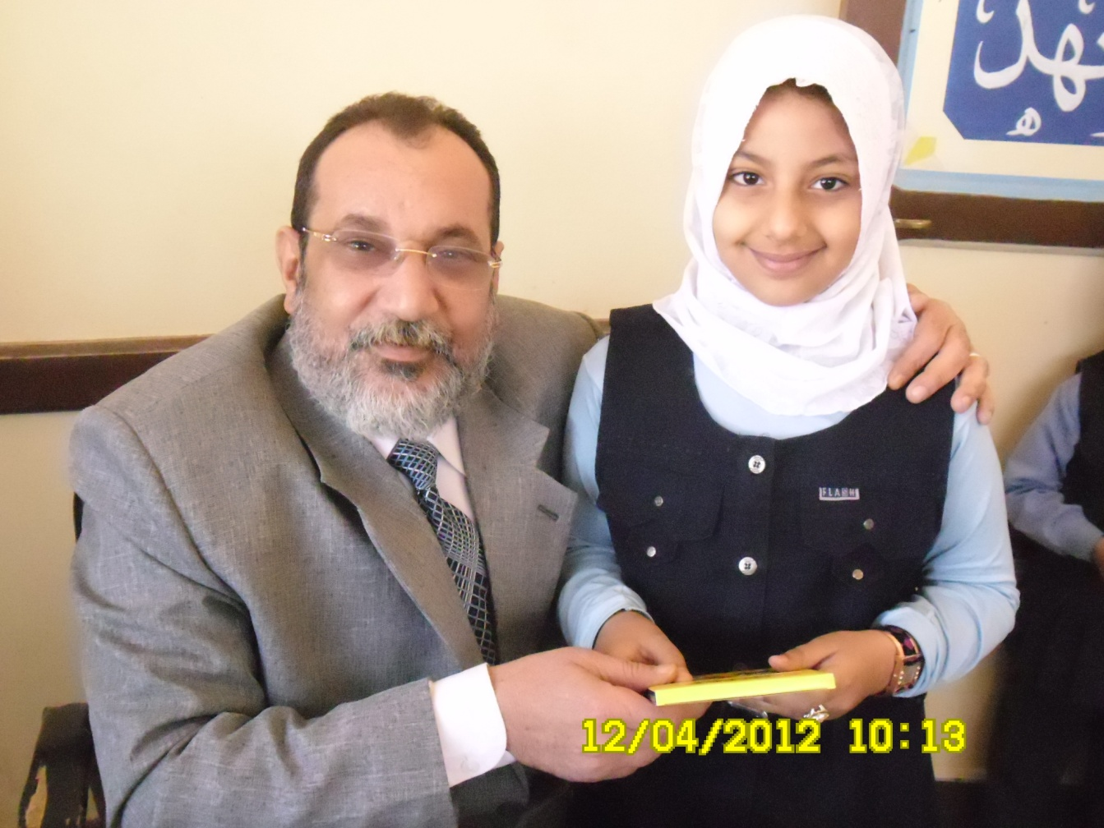
التلميذة / مريم ماجد مع الأستاذ / عبدالحميد حسبو

Slide 22
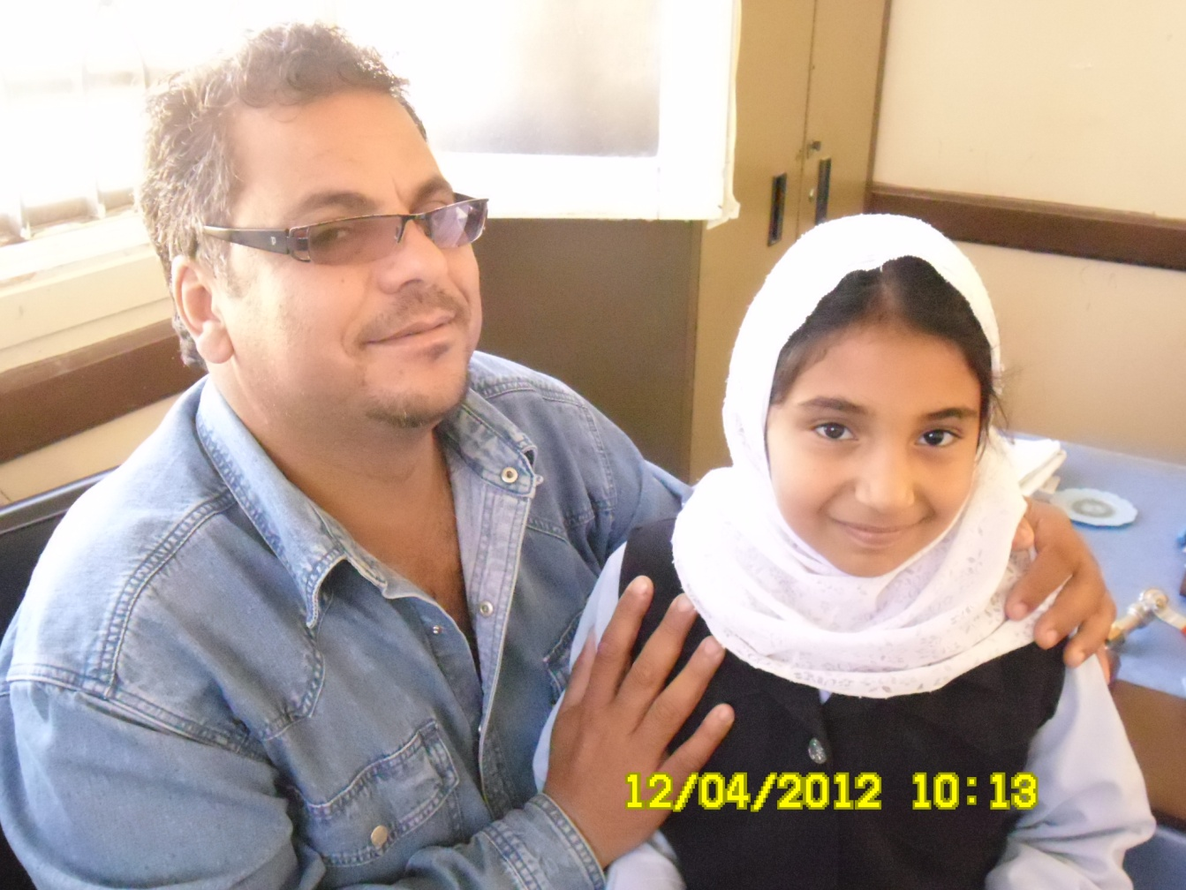
سجى عثمان مع الأستاذ / جهاد عبدالرؤف

Slide 23
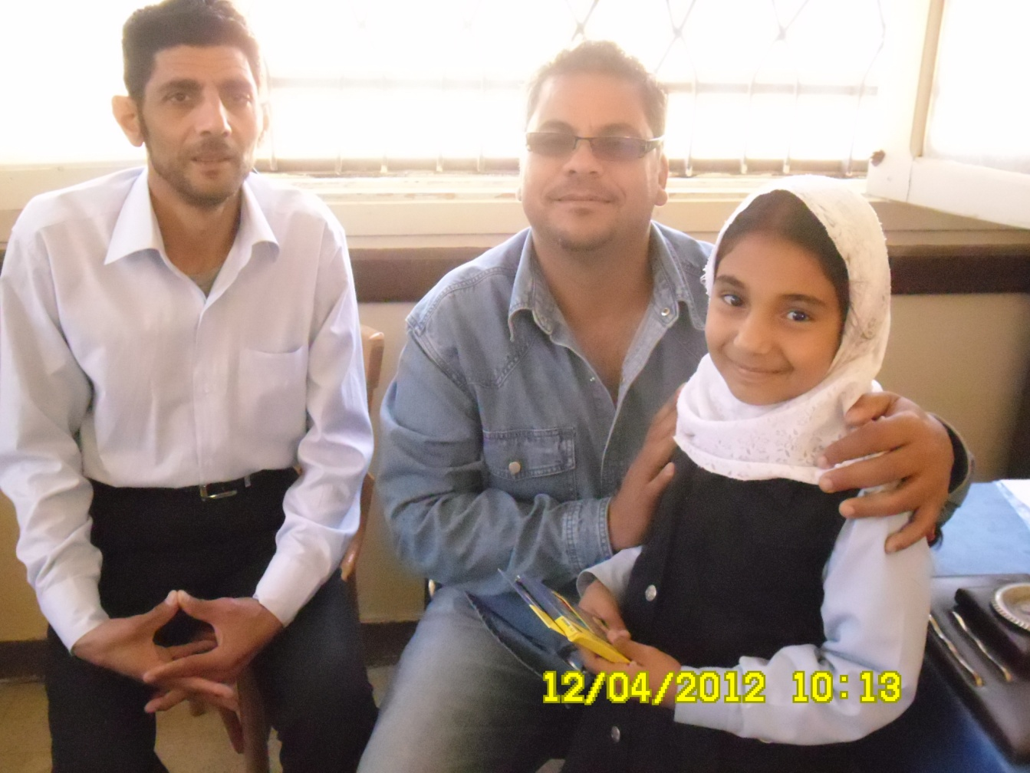
عثمان الأمين وجهاد عبدالرؤف

Slide 24
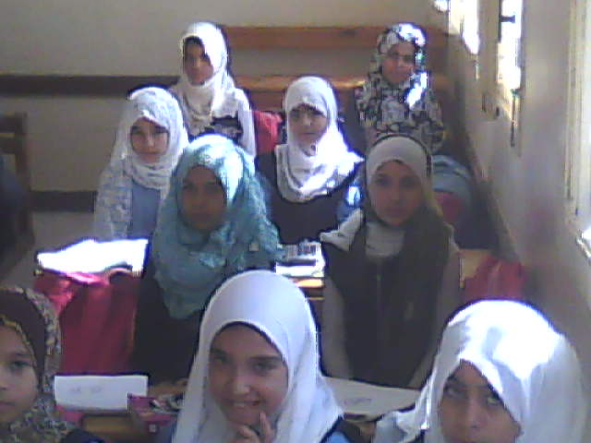
تلميذات المعهد

Slide 26
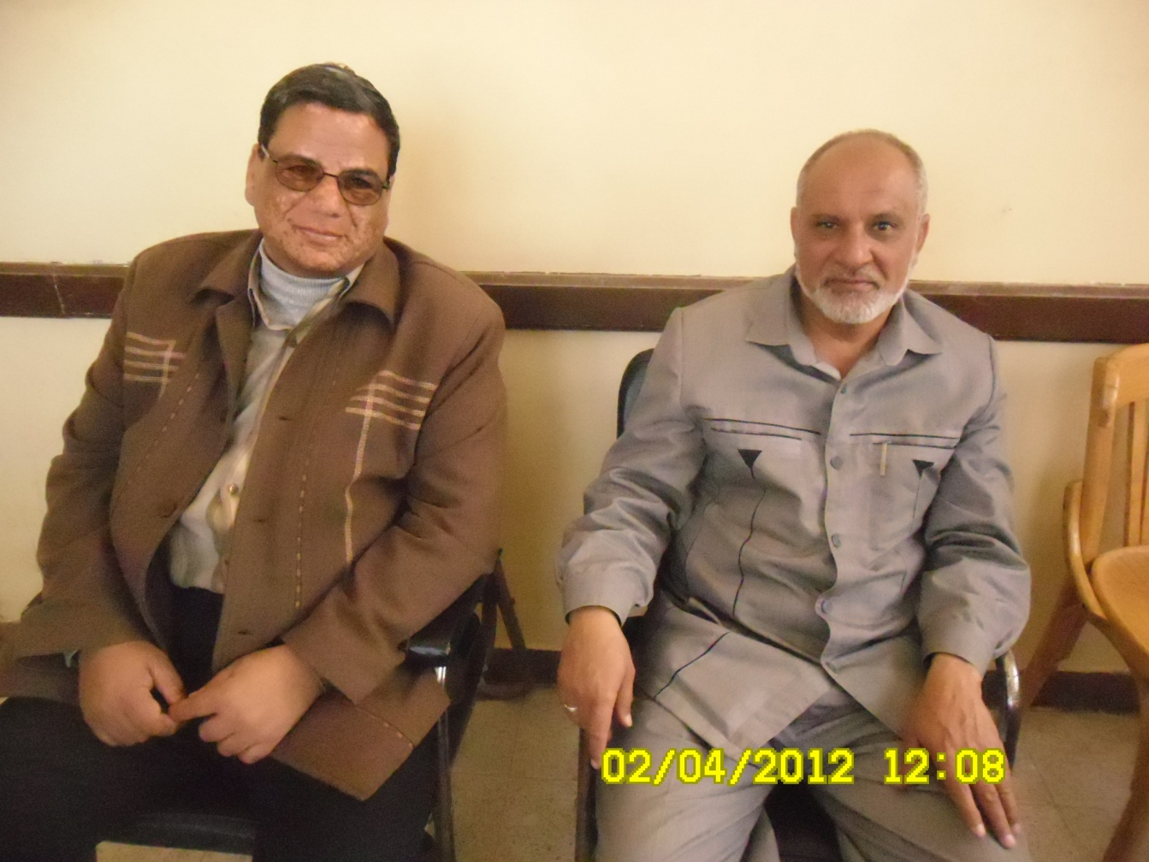
الأستاذ / عبدالحليم والاستاذ السيد على

Slide 27
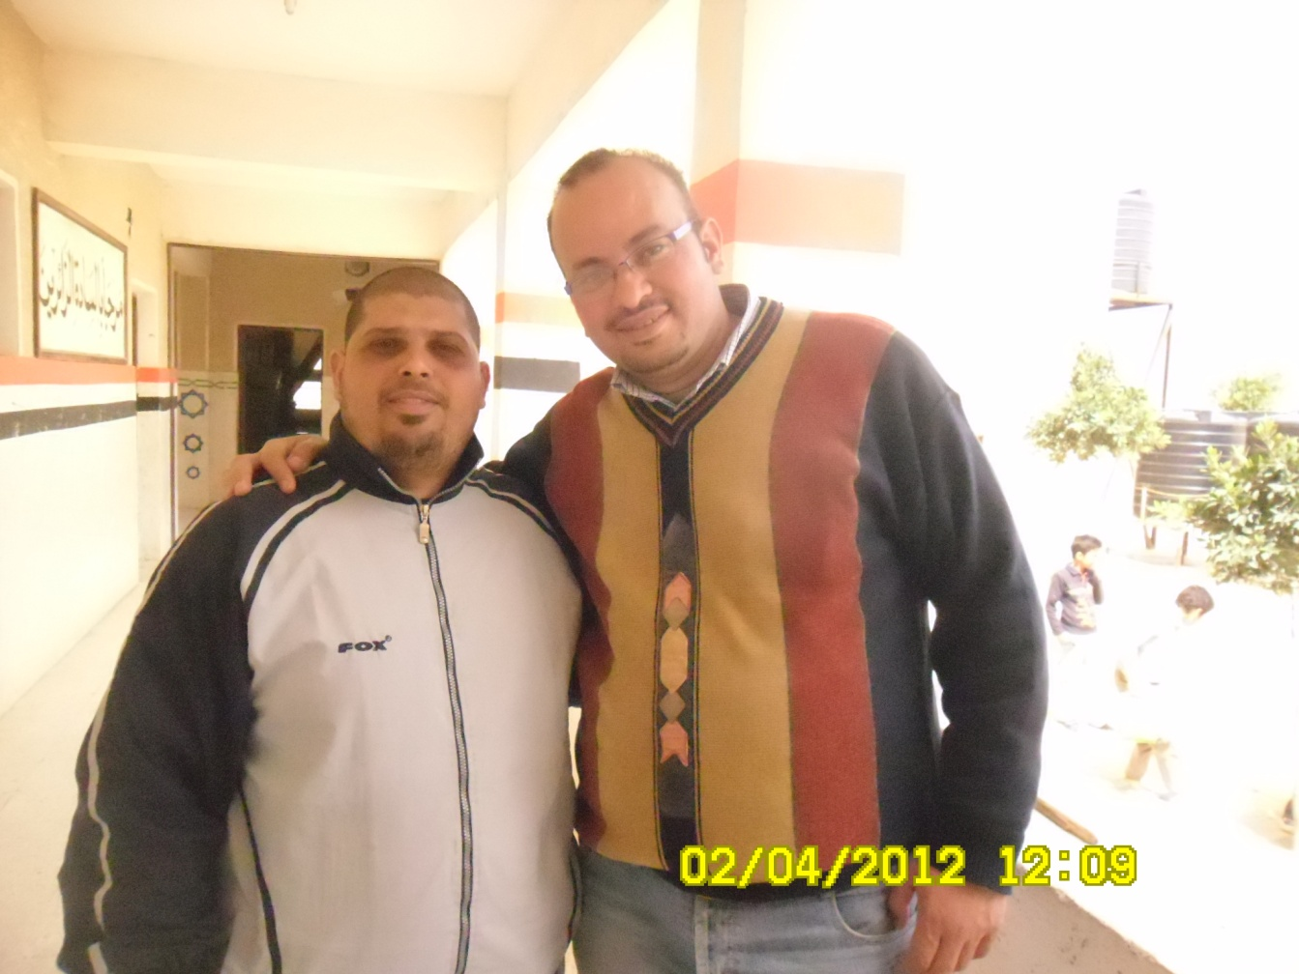
الأستاذ / أحمد منير / الأستاذ / عمرو البراوي

Slide 28
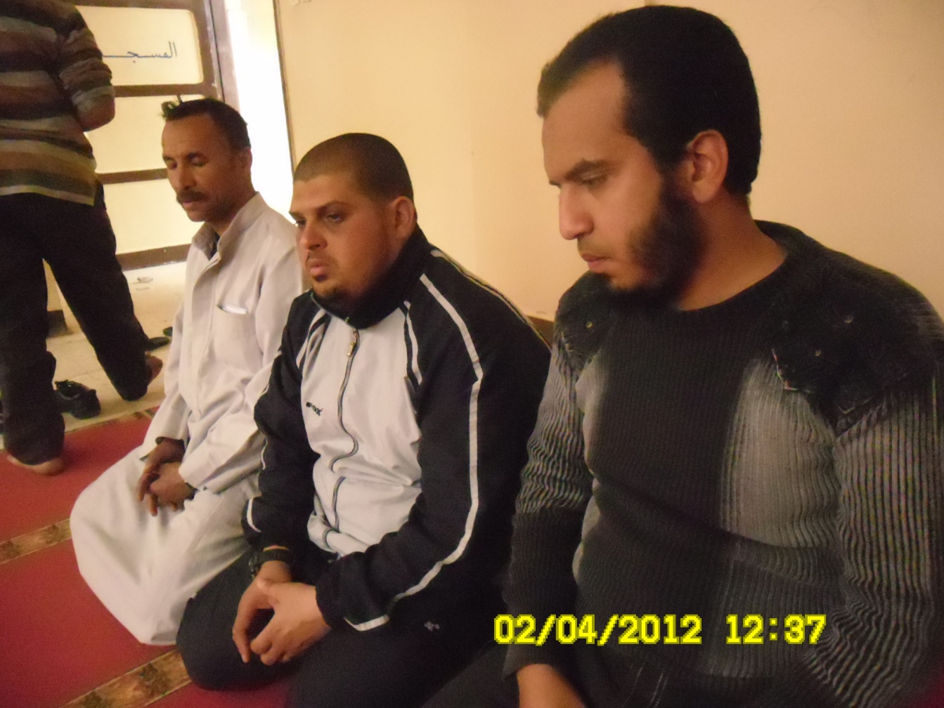
في مسجد المعهد

Slide 29
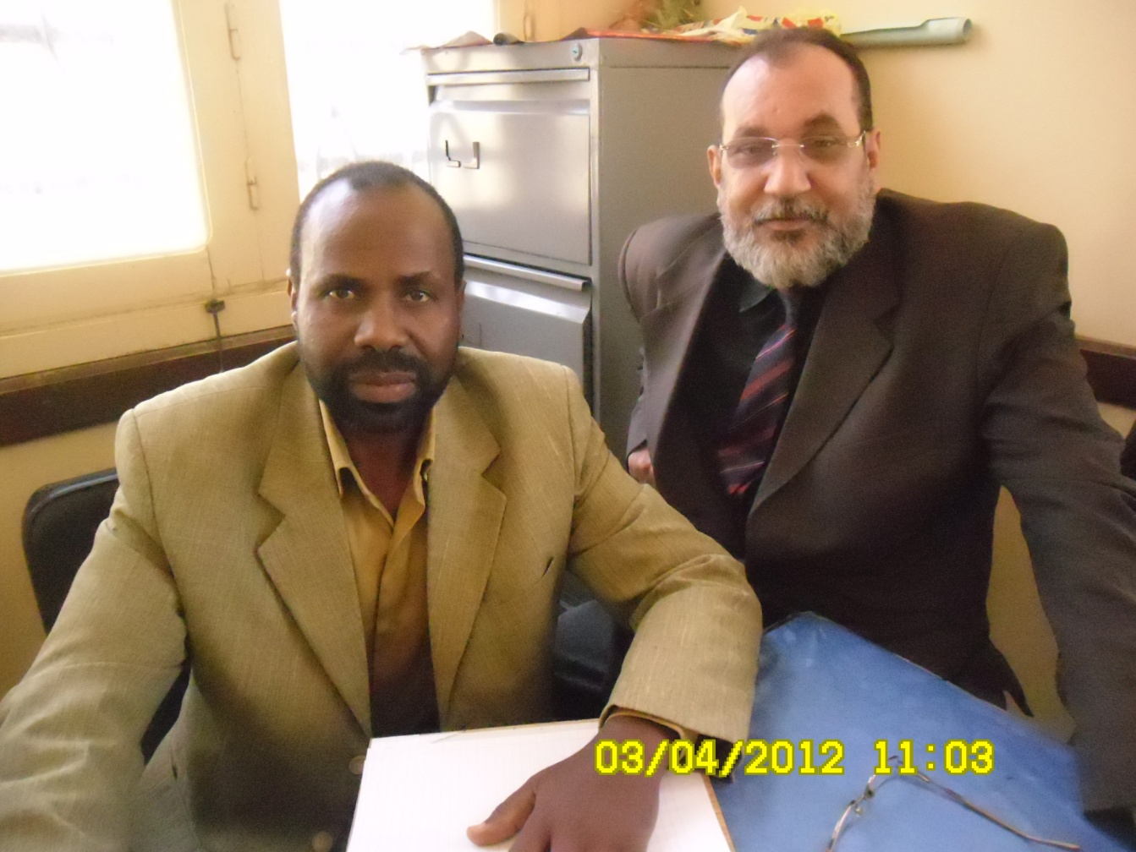
الأستاذ / عبدالحميد حسبو / الأستاذ سالم مسعود

Slide 30
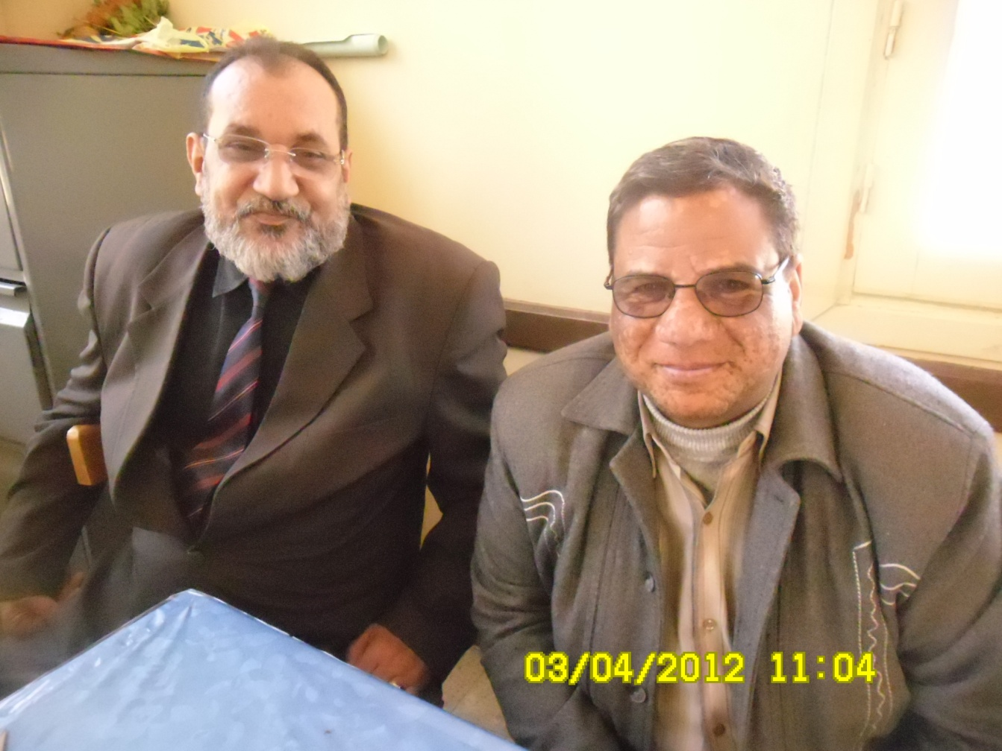
الأستاذ عبدالحليم والأستاذ عبدالحميد حسبو

Slide 31
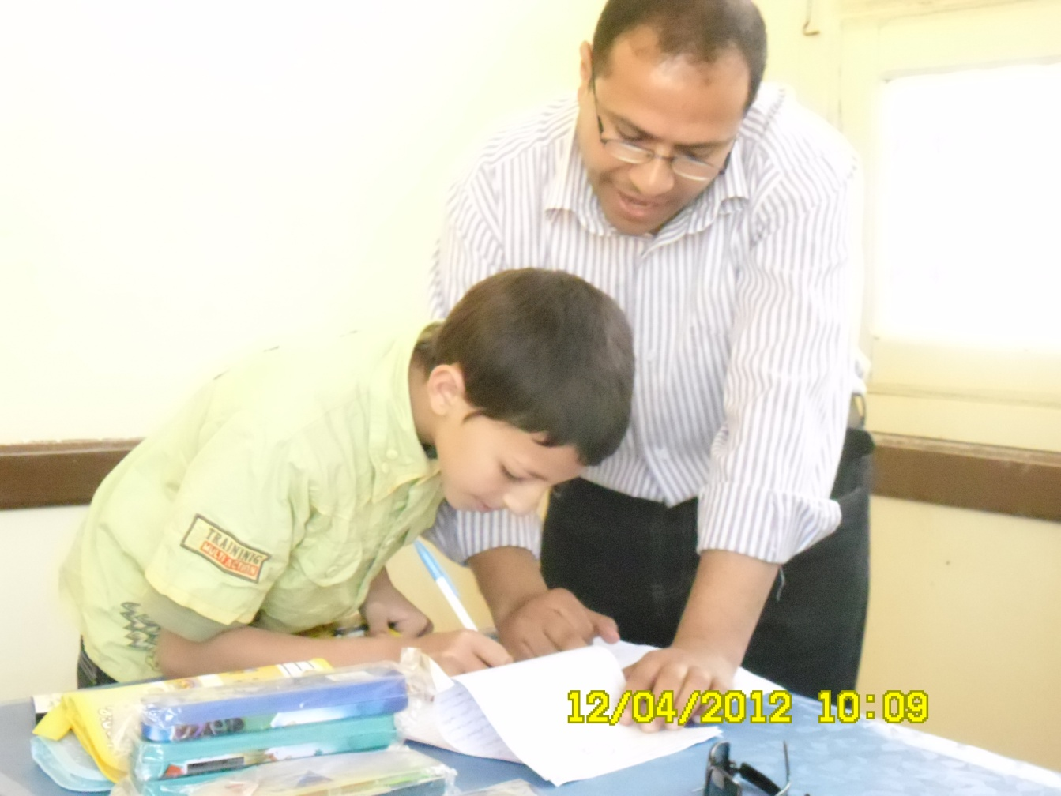
الأستاذ / وليد فتحي الأخصائي الاجتماعي

Slide 32
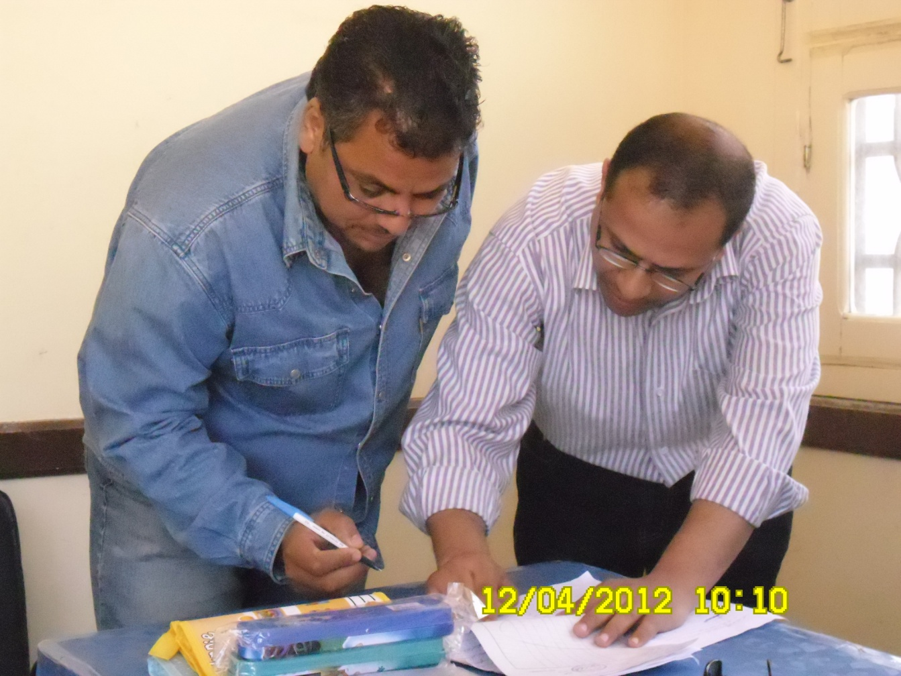
الأستاذ / جهاد والأستاذ / وليد

Slide 33
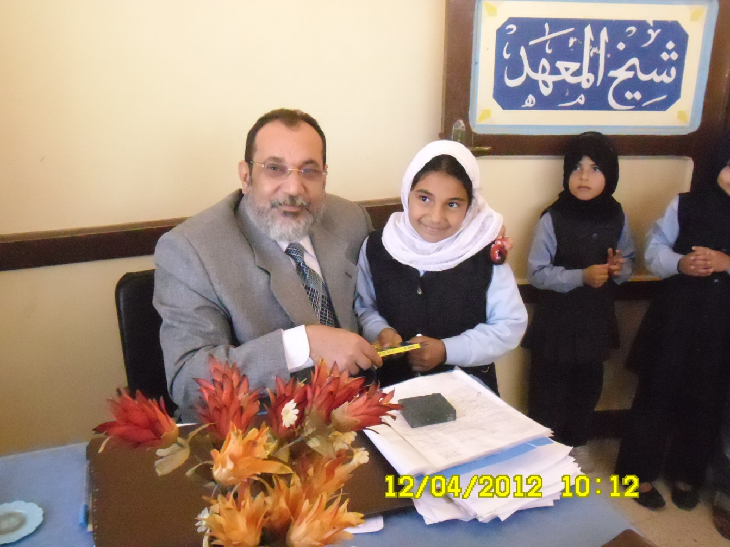
التلميذة / سجى مع الأستاذ / عبدالحميد

Slide 34
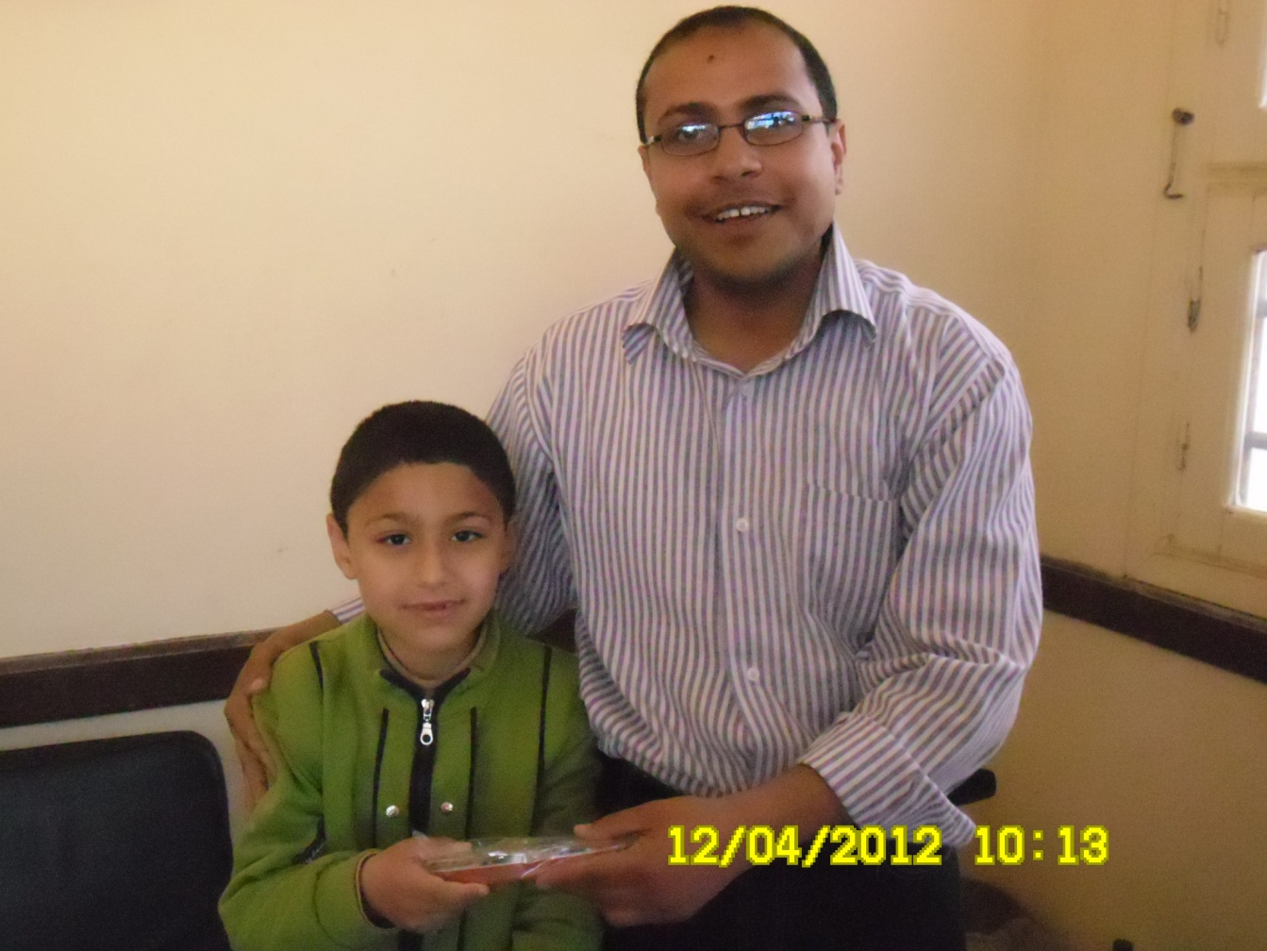
الأستاذ وليد فتحي

Slide 35
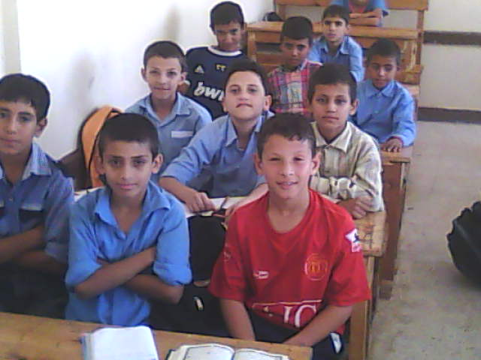
تلاميذ الصف السادس

Slide 36
